Slide 1
Ключ к тесту.
А1. 4)
А2. 1)
А3. 2)
А4. 1)
А5. 3)
В1. 1) –А В2. 1)-Б
2) –В 2)-В
3)- Б 3)-Г
4)-А

Slide 2
Оценка
«5»- 0 ошибок
«4»- 1 ошибка
«3»- 2-3 ошибки
«2»- 4 и более ошибок

Slide 3
ПОВОЛЖЬЕ
ЭГП, природные условия и ресурсы района.

Slide 4
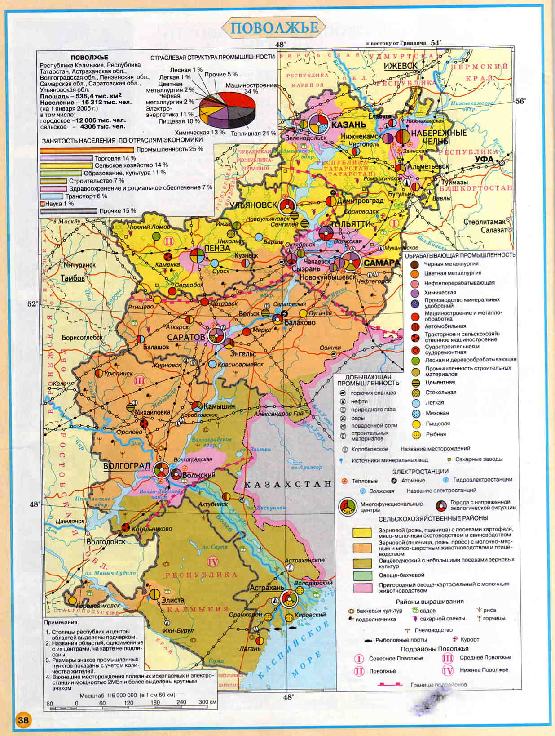

Slide 5
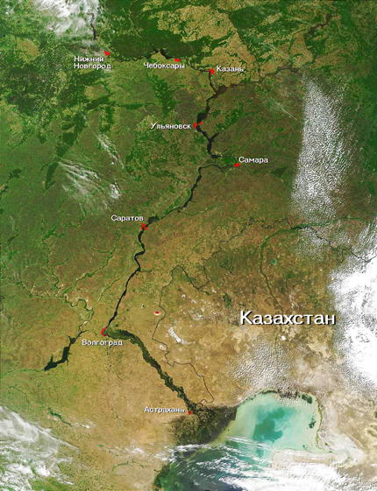

Slide 6
Особенности ЭГП района
1. Главная ось и связующее звено- Волга.
2. Район вытянут с севера на юг, следовательно климатические условия севера и юга различны.
3. Приграничный район (граница с Казахстаном).
4. Сосед на юге Северный Кавказ (нестабильный регион).
5. Благоприятное транспортное положение:
А) судоходная река
Б) пересекают транспортные пути
6. Расположен между промышленно развитыми Центральной Россией и Уралом.

Slide 7
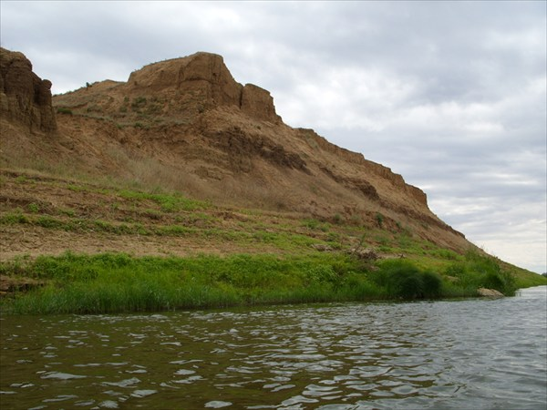
Приволжская возвышенность

Slide 8
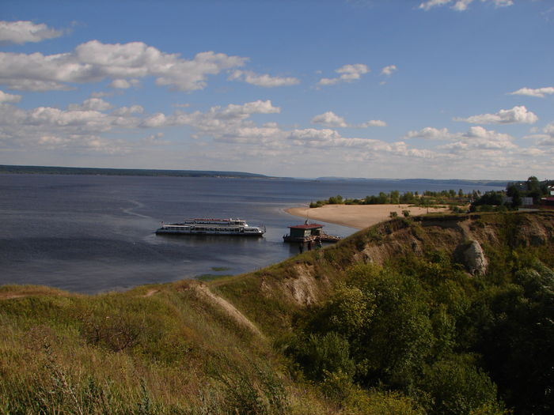
Приволжская возвышенность

Slide 9
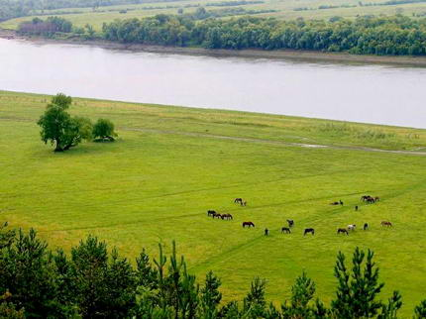
Заволжье

Slide 10
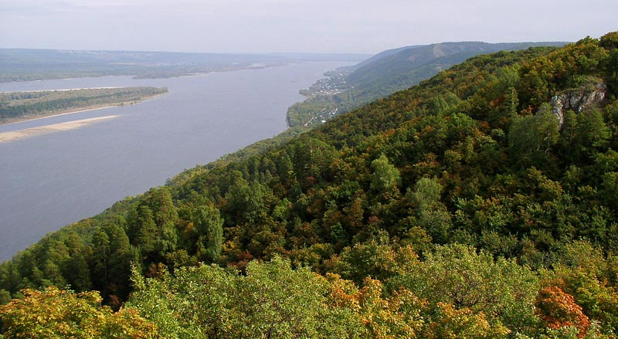
Жигули

Slide 11
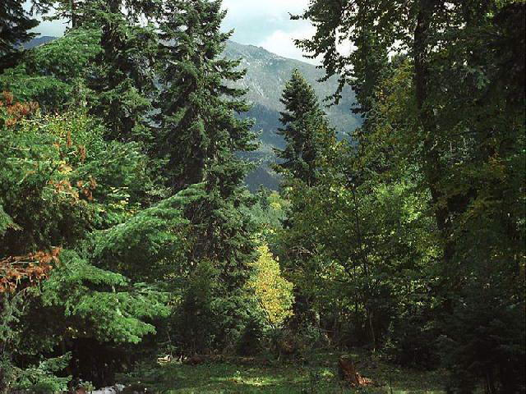
Смешанный лес

Slide 12
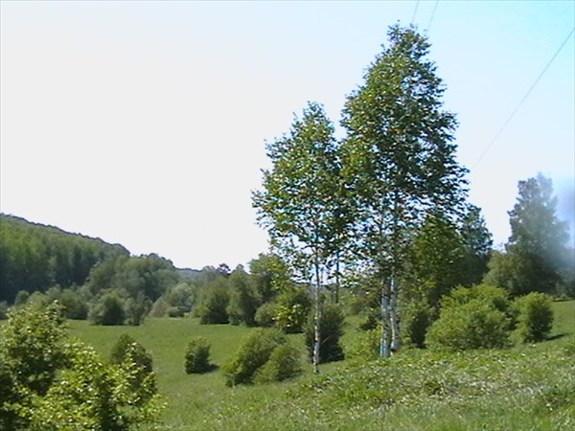
Лесостепь

Slide 13
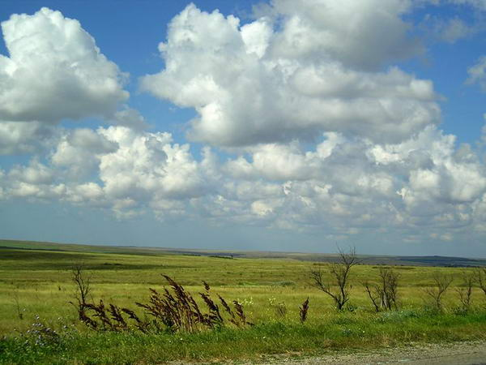
Степь

Slide 14
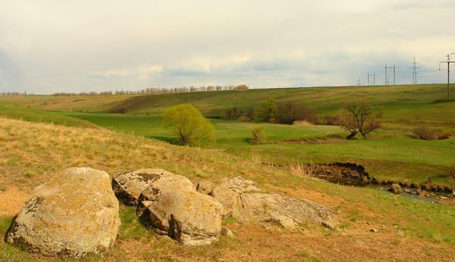
Сухая степь

Slide 15
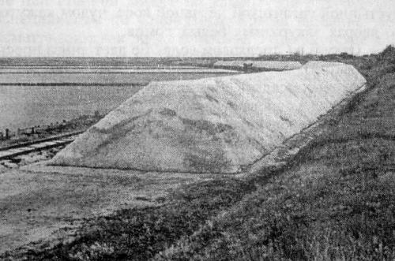
Озеро Баскунчак

Slide 16
Домашнее задание
§ 34 (новый) или
§ 35 (старый), знать записи в тетради

